Slide 1

NÁZEV: VY_32_INOVACE_207_FYZIKA_DÉLKOVÁ MĚŘIDLA
NÁZEV ŠKOLY: Základní škola a praktická škola Arkadie o. p. s.
AUTOR: Bc. Vladimíra Benediktová
TÉMA: DÉLKOVÁ MĚŘIDLA
ČÍSLO PROJEKTU: CZ.1.07./1.4.00/21.2257

Slide 2
Anotace
Materiál určený pro výuku Fyziky v 7. ročníku základní školy praktické.
Použití na interaktivní tabuli
Výklad nové látky – Délková měřidla
Cvičení pro ověření probrané látky, pro opakování
Charakteristika: délkové měřidlo, druhy délkových měřidel
Prostor pro samostatnou práci – žáci spojují odpovídající pojmy do dvojic
Zpětná vazba
Žáci dobře spolupracovali, byli aktivní, snaživí
Vytvořeno 2. 1. 2013

Slide 3
DÉLKOVÁ MĚŘIDLA
Obr. 2
Obr. 1
Obr. 5
Obr. 4

Slide 4
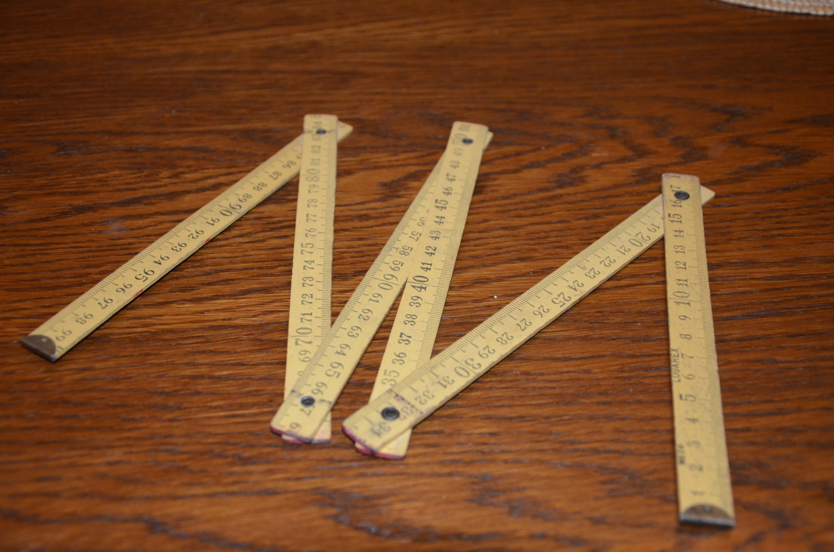
Dovedeš pojmenovat tato měřidla ?
SKLÁDACÍ MĚŘIDLO

Slide 5
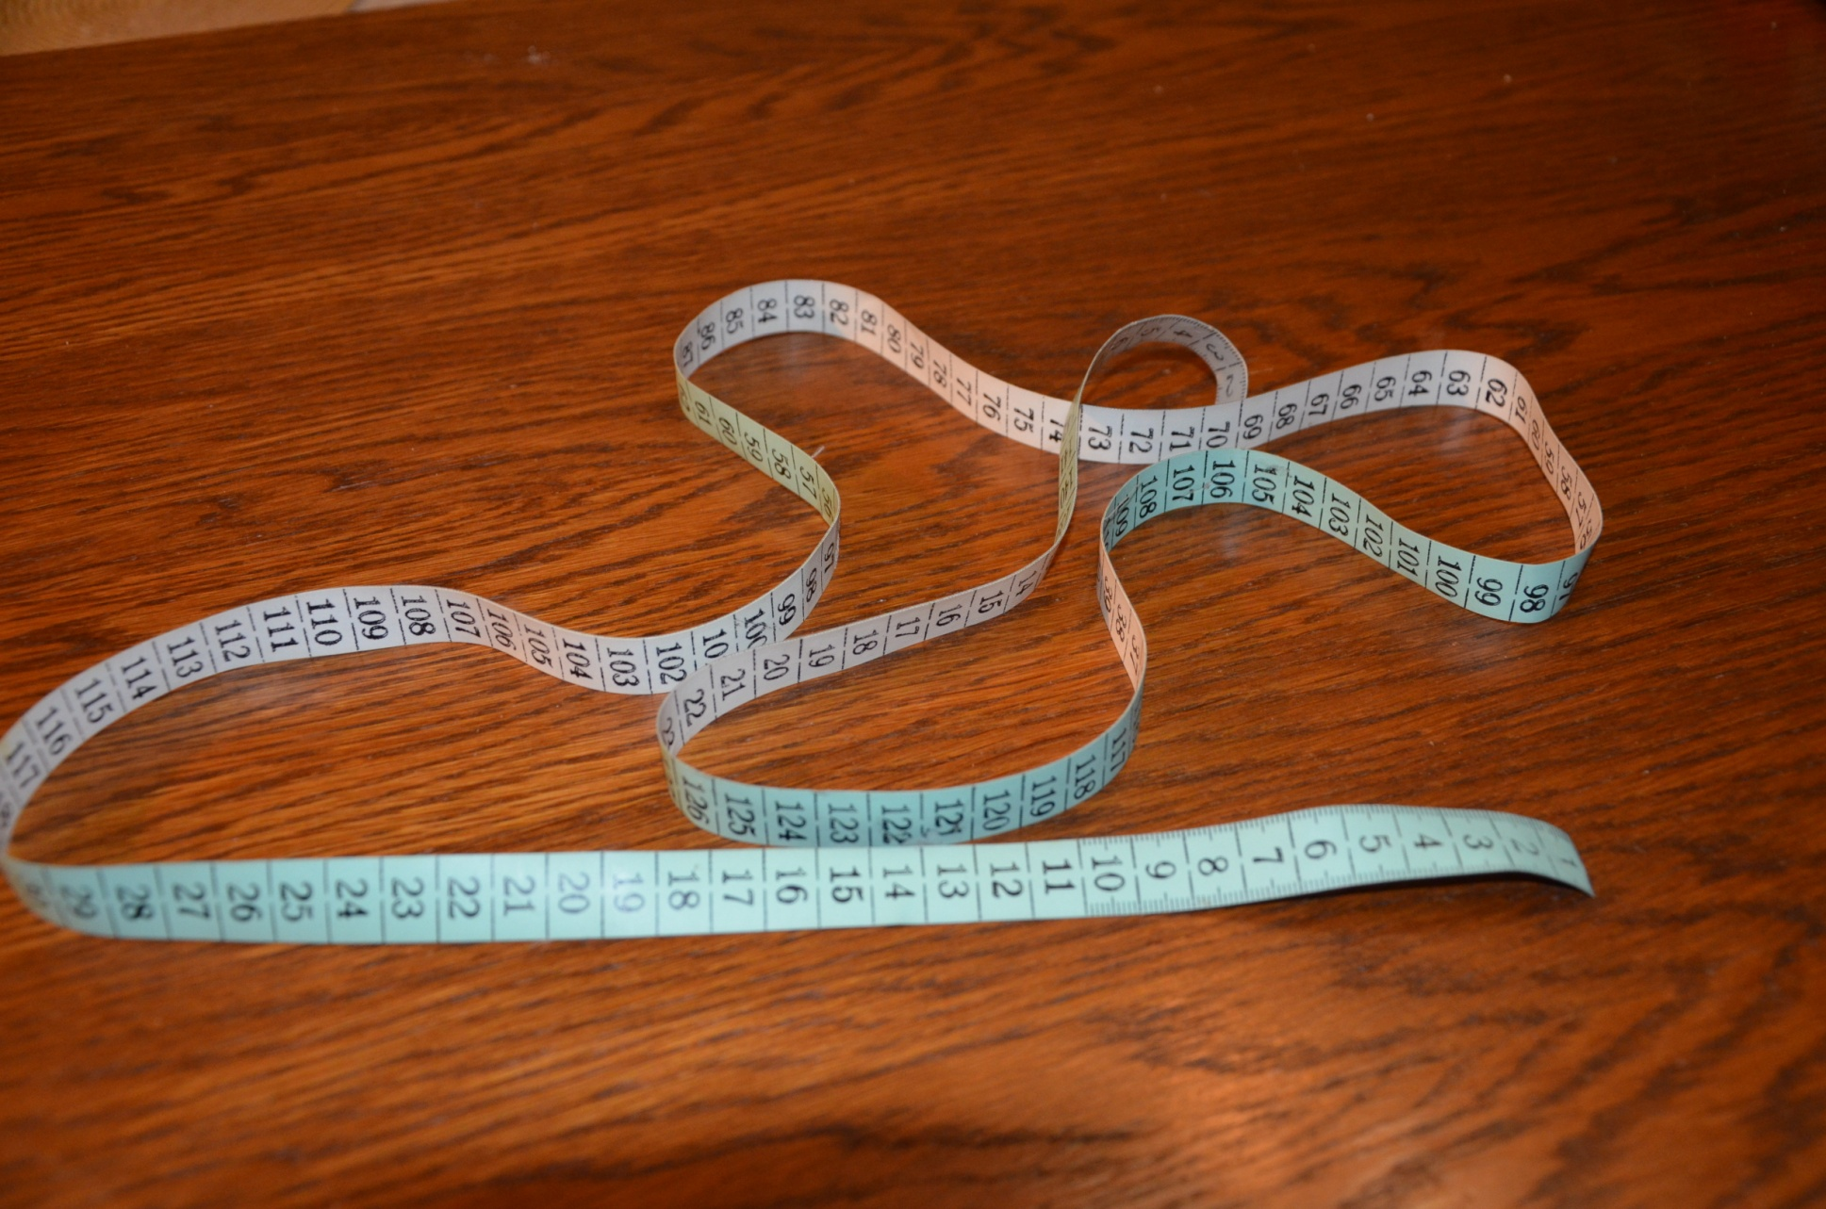
KREJČOVSKÝ METR

Slide 6
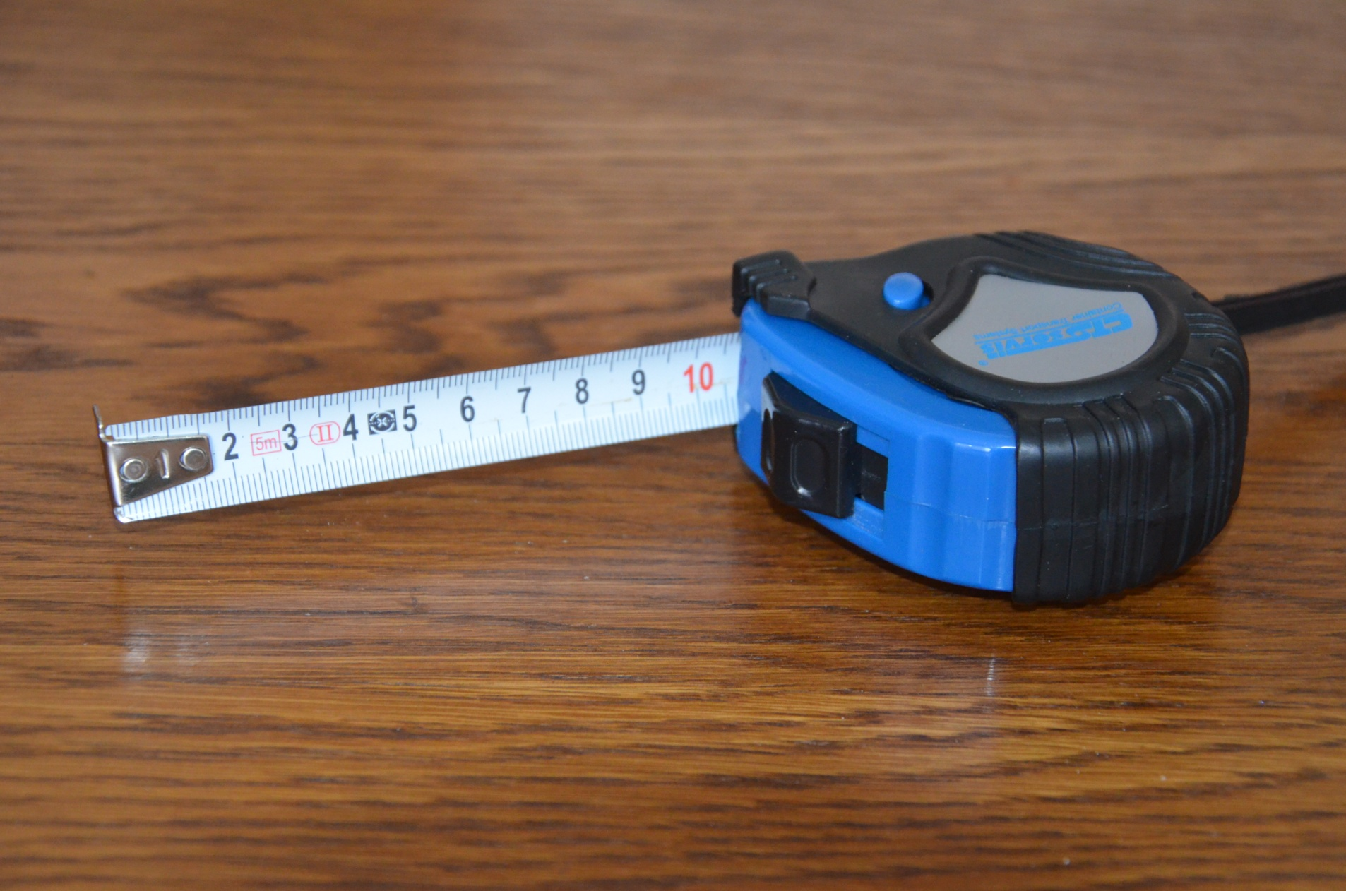
SVINOVACÍ MĚŘIDLO

Slide 7
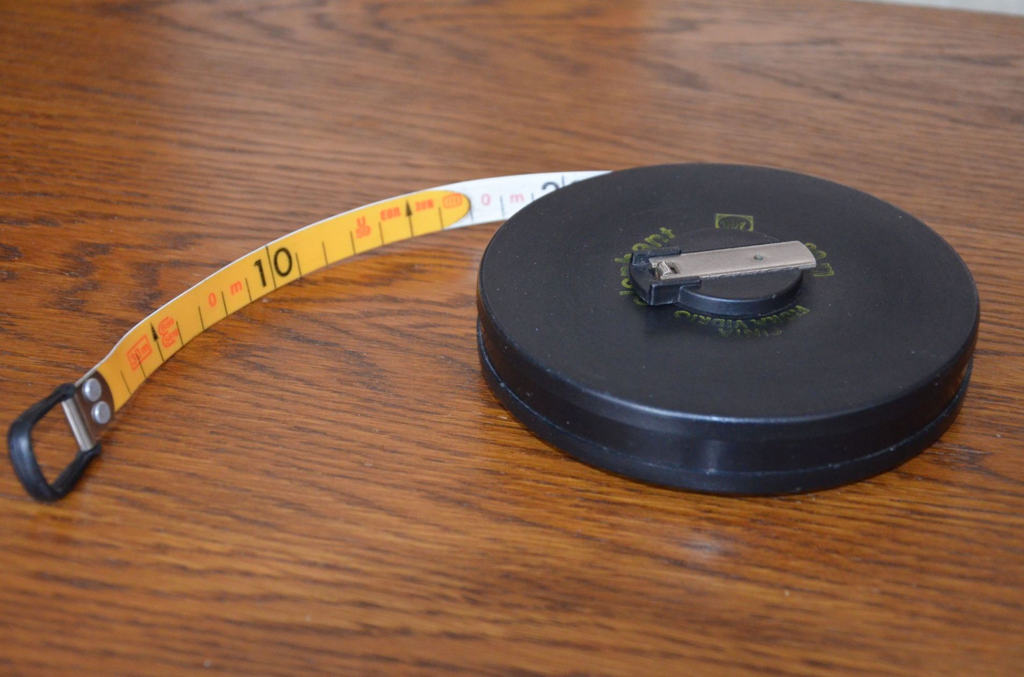
SVINOVACÍ MĚŘIDLO - PÁSMO

Slide 8
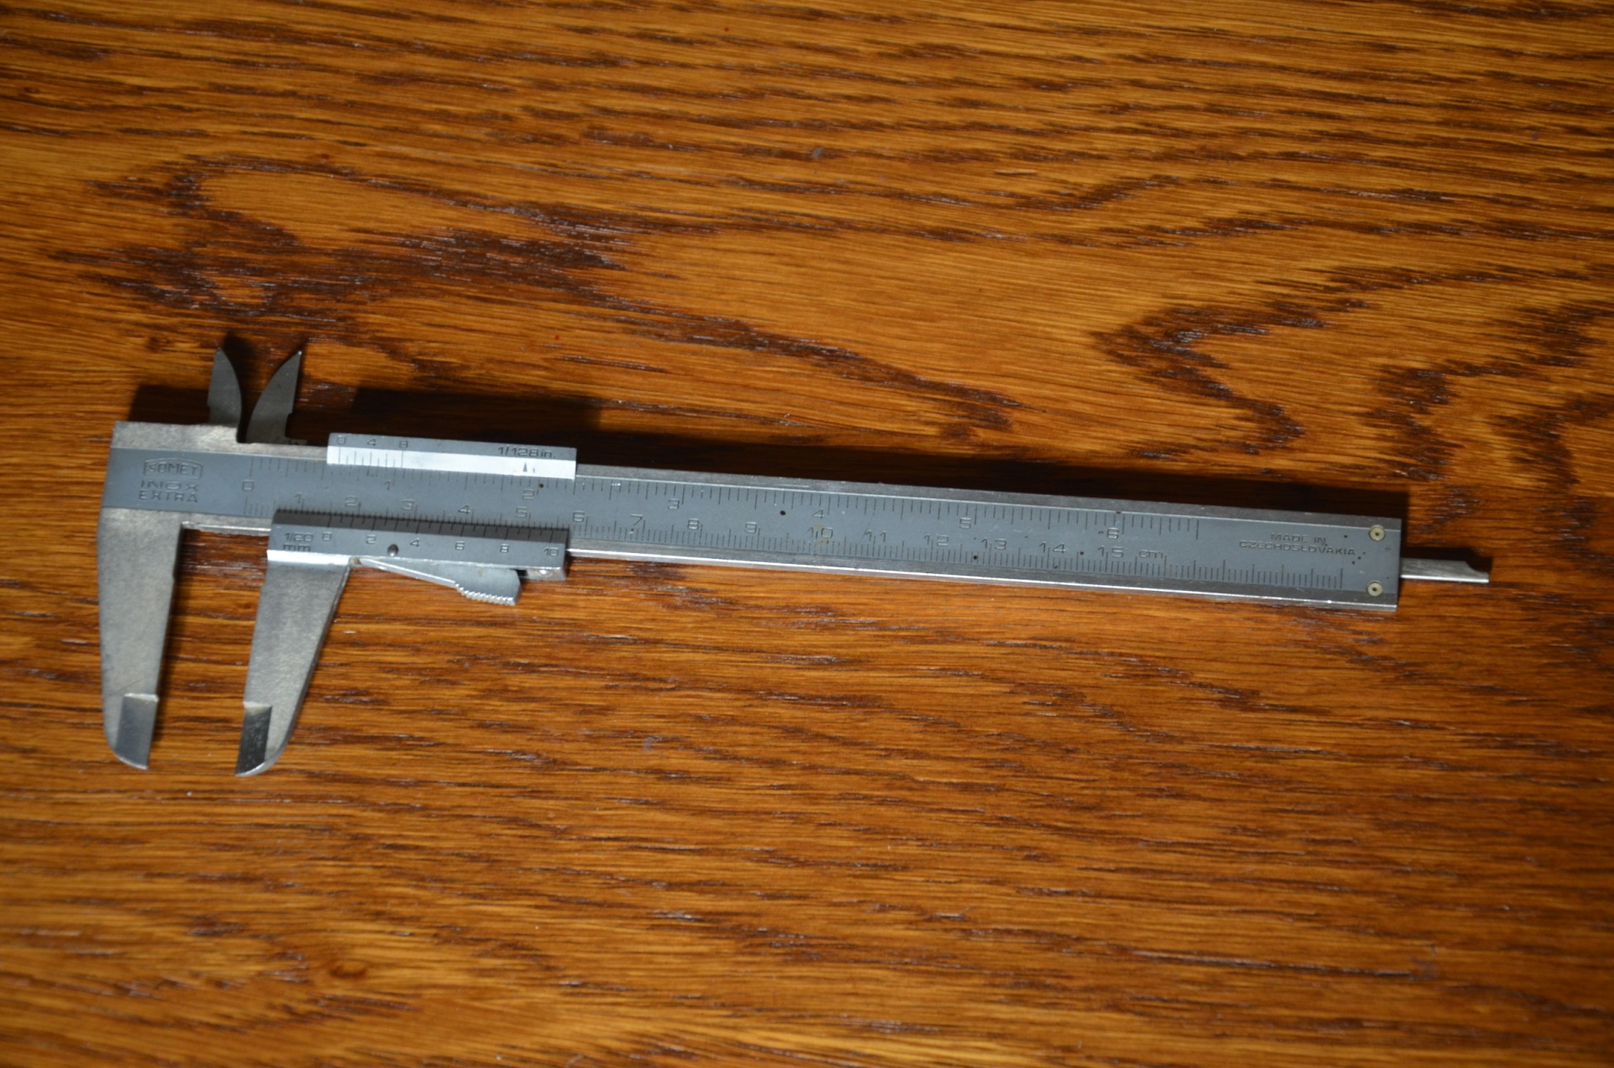
POSUVNÉ MĚŘIDLO

Slide 9
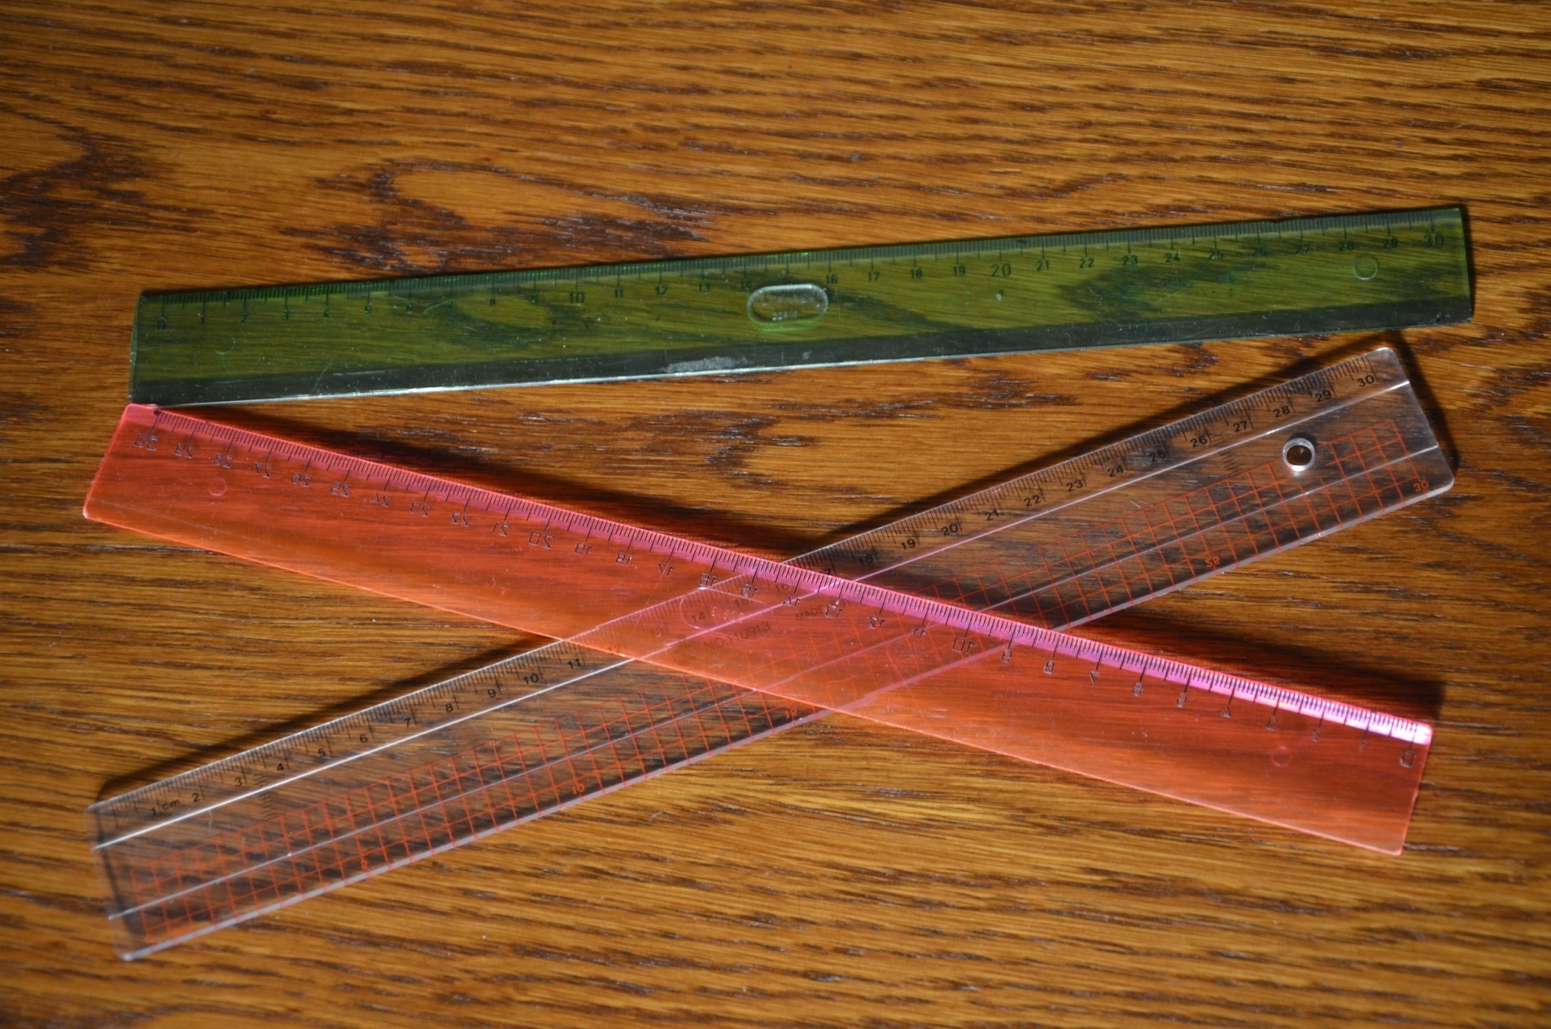
PRAVÍTKO

Slide 10
Jaké měřidlo použiješ na změření?
Spoj čarou měřidlo a těleso.
obvodu pasu
velikost mince
rozměrů třídy
rozměrů sešitu
skoku do dálky
posuvné měřidlo
pravítko
skládací metr
krejčovský metr
svinovací metr - pásmo
Kontrola - klikni

Slide 11
Použité zdroje
Obr. 1 – 4 : www.microsoft.office.com
Ostatní obr. : autor

